Slide 1
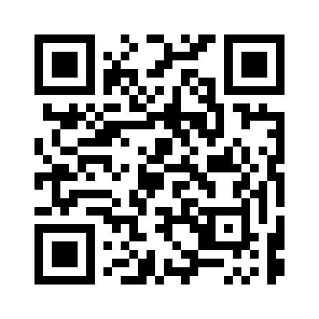
Welcome Week Humanwissenschaftliche Fakultät
Die Fachbegrüßungen und alle weiteren Angebote der Welcome Week an der HF finden Sie gesammelt auf folgender Webseite:
https://uni.koeln/9M4A2

